Slide 1
2000’lerde Staj ve Yurt Dışında Eğitim
Elmas Yaldız Hanedar
Sakarya Uygulamalı Bilimler Üniversitesi

Slide 2
İçerik
Staj
Özgeçmiş
Yurt Dışında Eğitim
Hayatta Kalma
Öğrenme
İyi Bir Soru
Veri Tabanları ve Sonuç Odaklılık

Slide 3
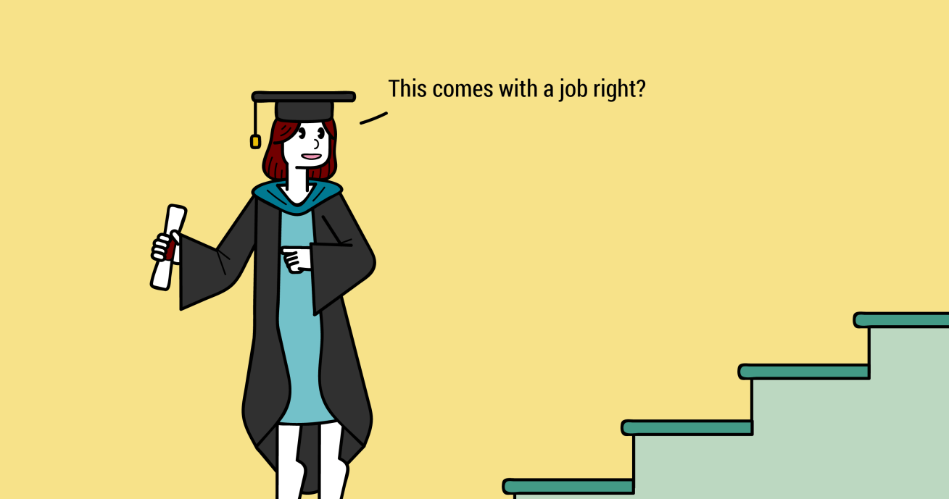
Staj

Slide 4
Özgeçmiş

Slide 5
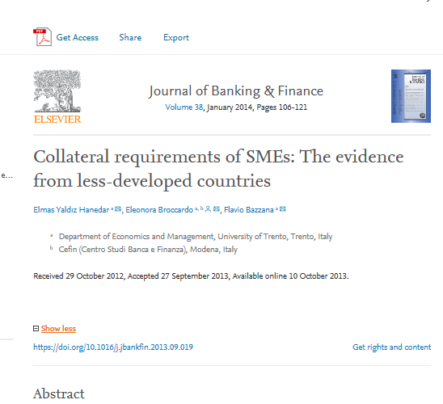
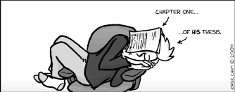
İş Deneyimi

Slide 6
Öğrenme ve Sosyalleşme

Slide 7
Öğrenme

Slide 8
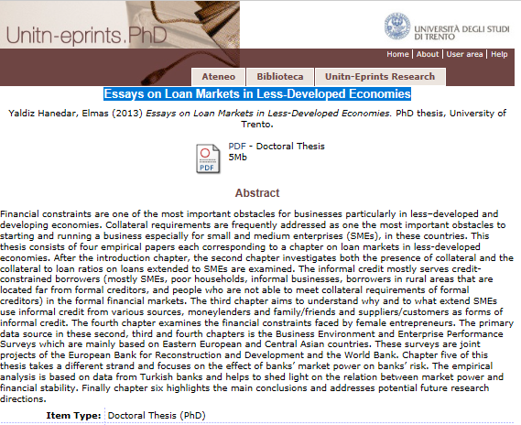
Kadınlar daha az mı kredi alır?
Eğitim: İyi bir soru????
Trento Üniversitesi Doktora Tez, “Essays on Loan Markets in Less-Developed Economies”.

Slide 9
Eğitim ve Burs

Slide 10
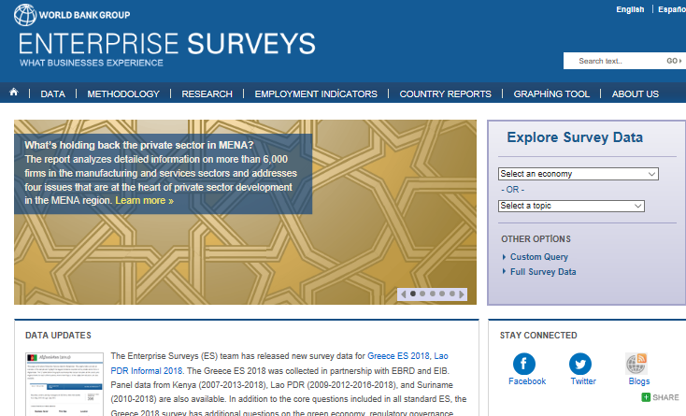
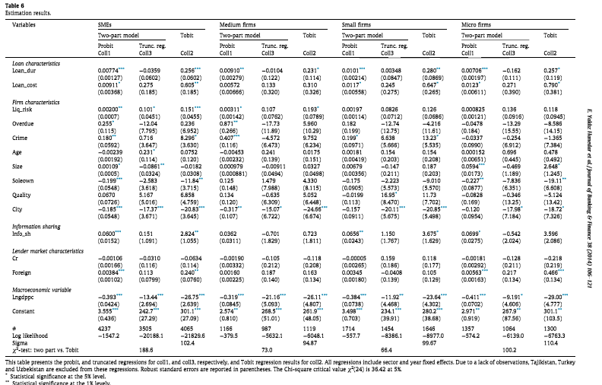
Soru, Veri Tabanları ve Sonuç:Yaldız Hanedar et al. (2014)
Notes:
Hanedar ve diğerleri (2015), italya ve balkan savaşlarına ilişikin çalışma iktisadi verilerin politik olayların sonuçları konusunda öngörü sağlayabileceğini göstermiştir.

Slide 11
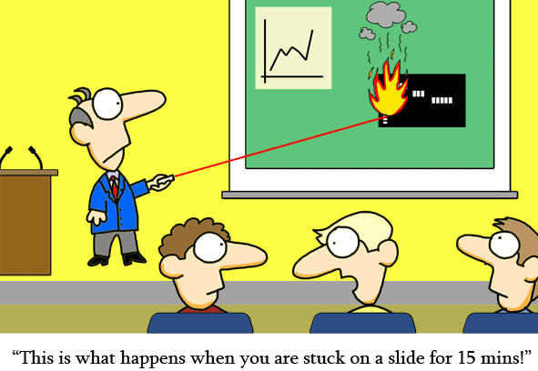
Soru, Veri Tabanları, Sonuç Odaklılık, Kısa, Net, Basit, Az Cümle, Karşılıklı Etkileşim
Teşekkürler

